Slide 1

Guess Where
Nico Rahm, Nico Schrodt, Robin Weisenburger und Kevin Noisternig

Slide 2
Guess Where
Idee/ Vision
Use Cases
Live Demo
Architektur/ Technologien
RUP

Slide 3
Use Case overview

Slide 4
Iterative Process

Slide 5
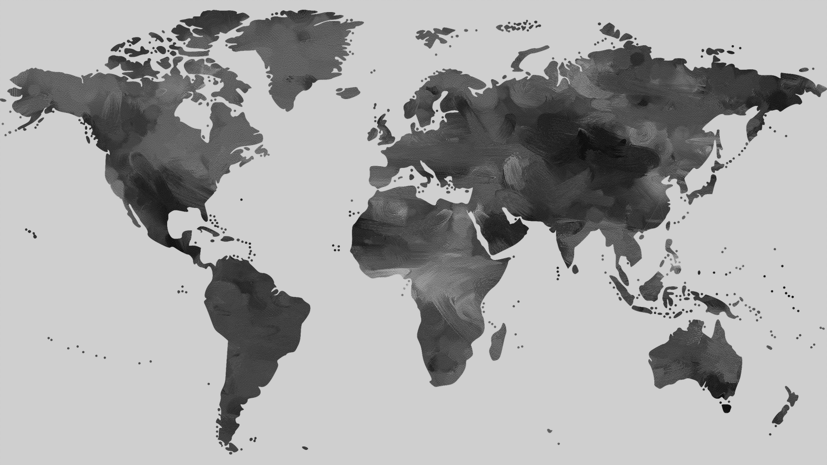




Idee/Vision
Quiz/Rate Spiel
Standort erraten
nur auf Android
Statistiken/Bestenlisten

Slide 6
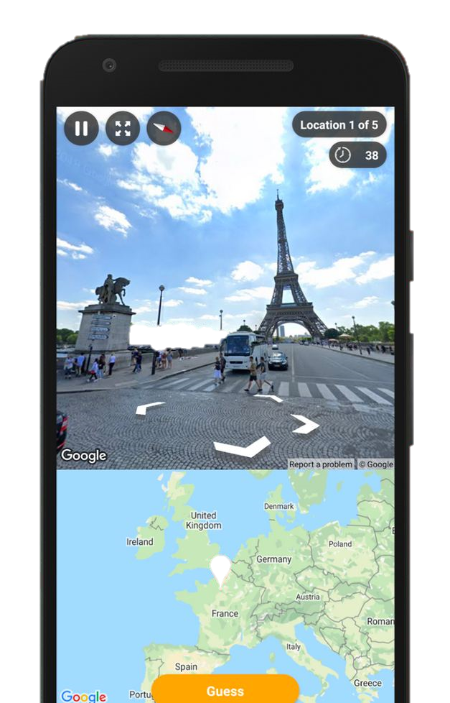
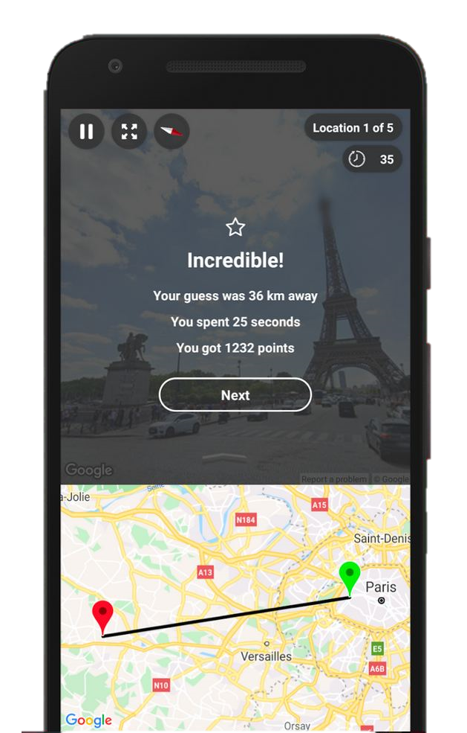
Idee/Vision

Slide 7





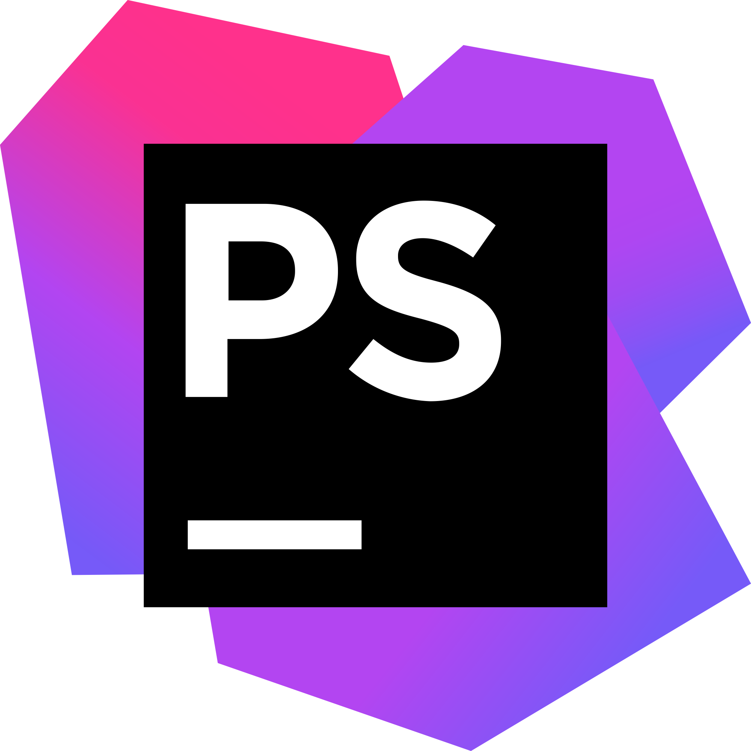

Technologien
Android Studio
Java 1.8
Git - Versionsverwaltung
YouTrack
MySQL
PhpStorm
Datagrip
Notes:
Aufbau des Backends
UML Klassendiagram
Architektur: Java, phpstorm, datagrip android studio, youtrack, github

Slide 8
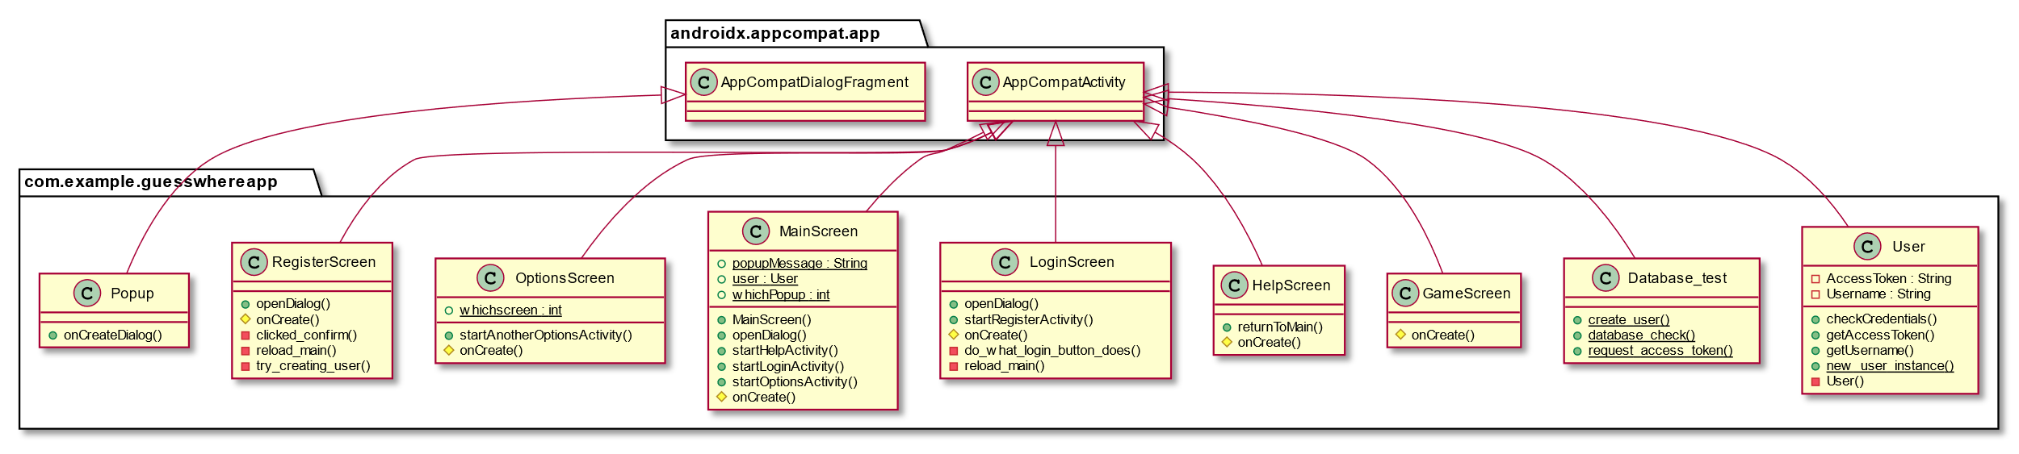
Architektur
UML - Klassendiagramm
Notes:
Aufbau des Backends
UML Klassendiagram
Architektur: Java, phpstorm, datagrip android studio, youtrack, github

Slide 9
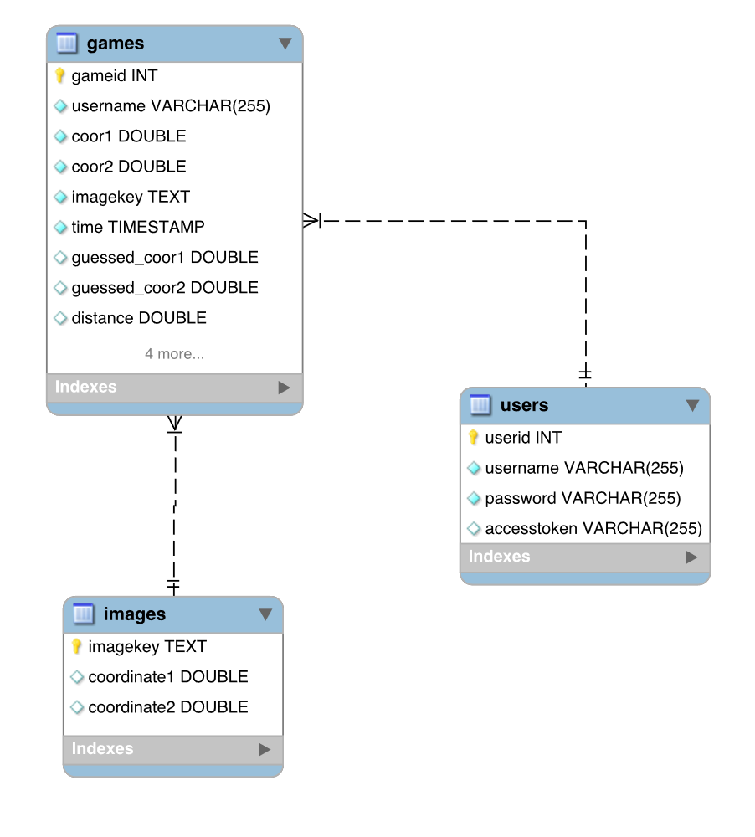
Architektur
Datenbankschema
API Funktionen
- getdbStatus() - requestAccsessToken()
- requestNewGame()
- createUser()
- changePassword()
- saveGame()
- getStats()
Notes:
Aufbau des Backends
UML Klassendiagram
Architektur: Java, phpstorm, datagrip android studio, youtrack, github

Slide 10
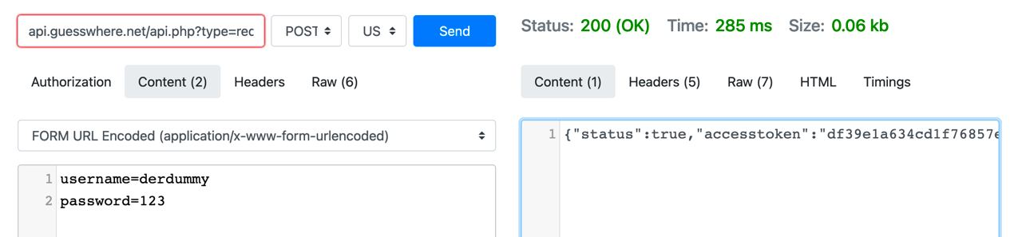
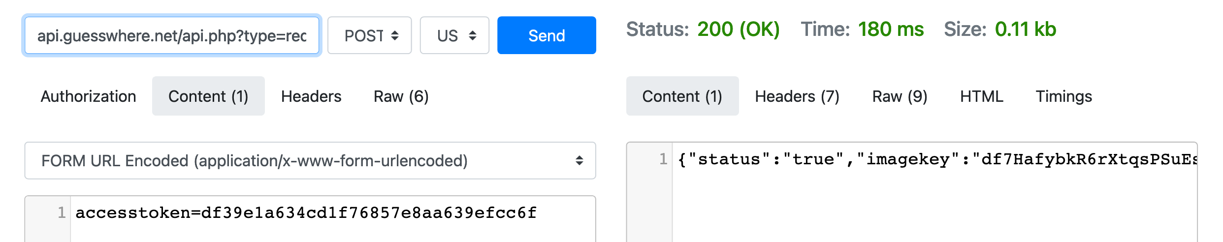
Architektur
„Log in“ API-Abfrage
„Start Game“ API-Abfrage
Notes:
Aufbau des Backends
UML Klassendiagram
Architektur: Java, phpstorm, datagrip android studio, youtrack, github

Slide 11
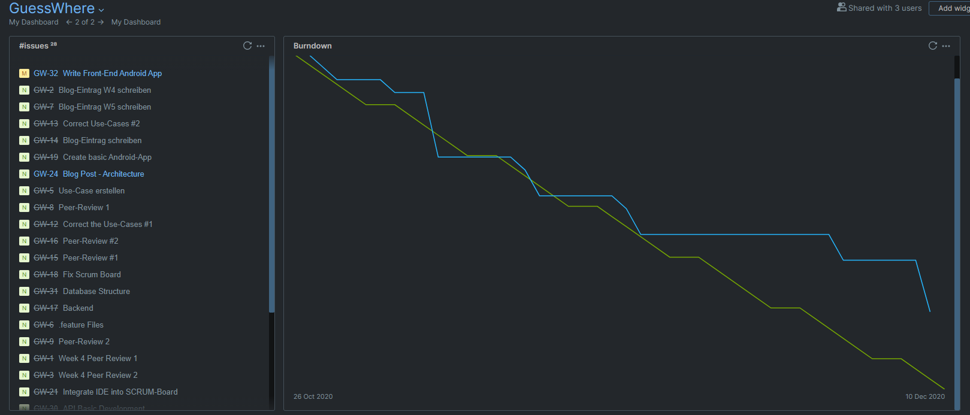
RUP
YouTrack Dashboard

Slide 12
Burndownchart

Slide 13
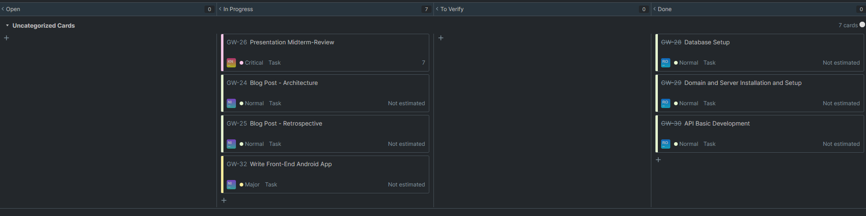
RUP
YouTrack Agile Boards

Slide 14
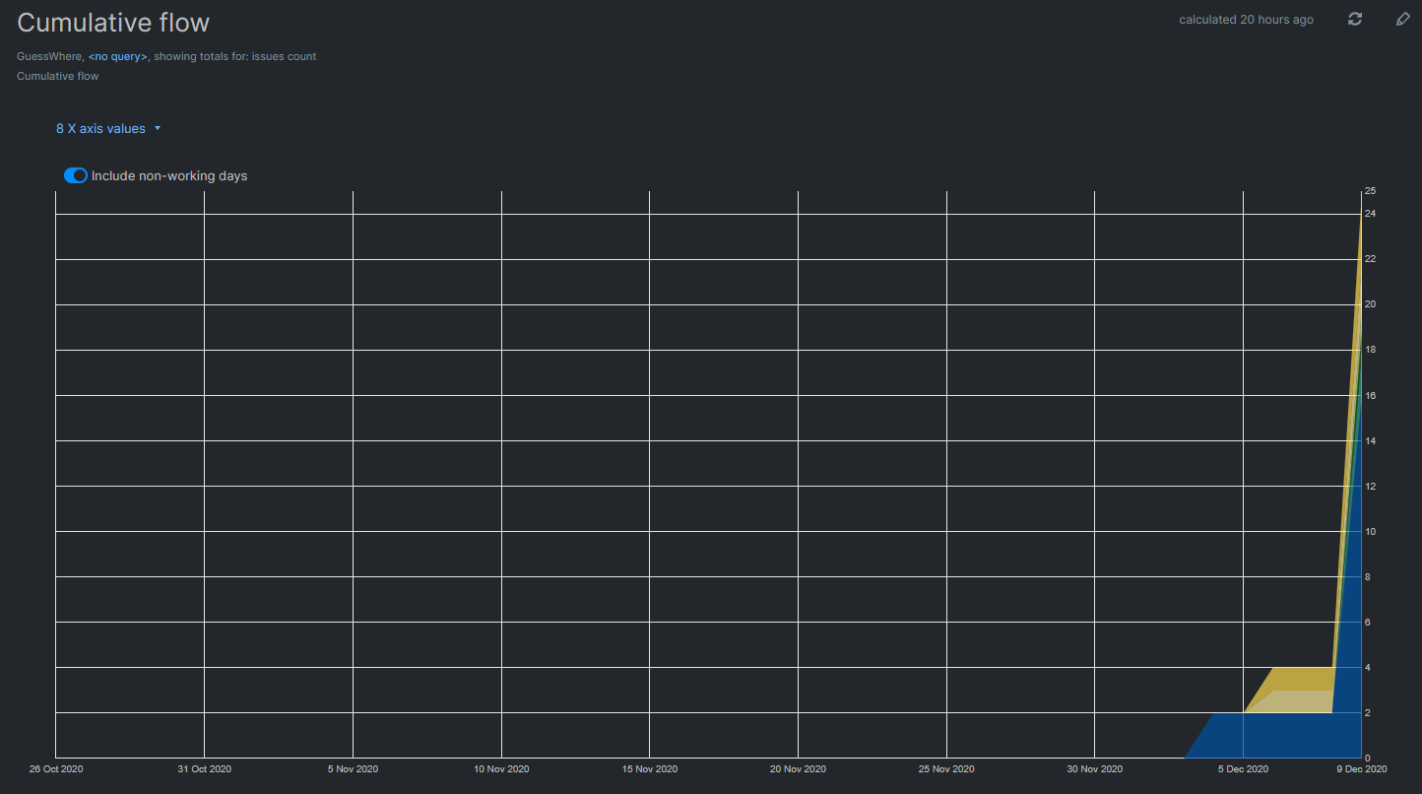
RUP
Cumulative flow

Slide 15
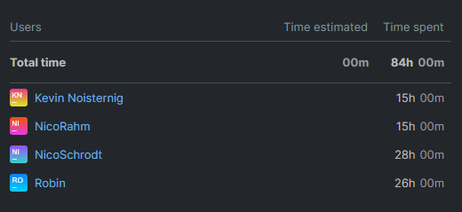
RUP
Time Report

Slide 16
RUP Roles
Name | Role
Nico Schrodt | Frontend Developer Development Manager
Robin Weisenburger | Backend Developer Database
Nico Rahm | Test Manager Documentation Manager
Kevin Noisternig | Project Manager Change Control Manager

Slide 17
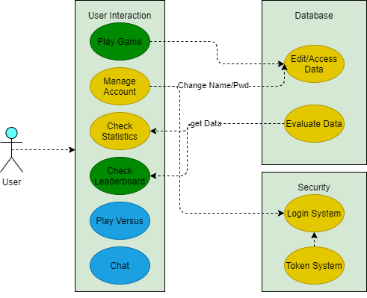
Use Cases

Slide 18
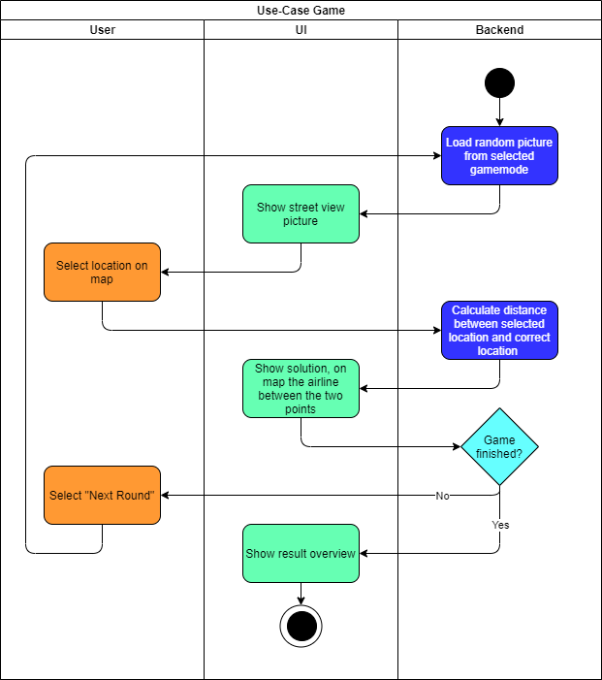
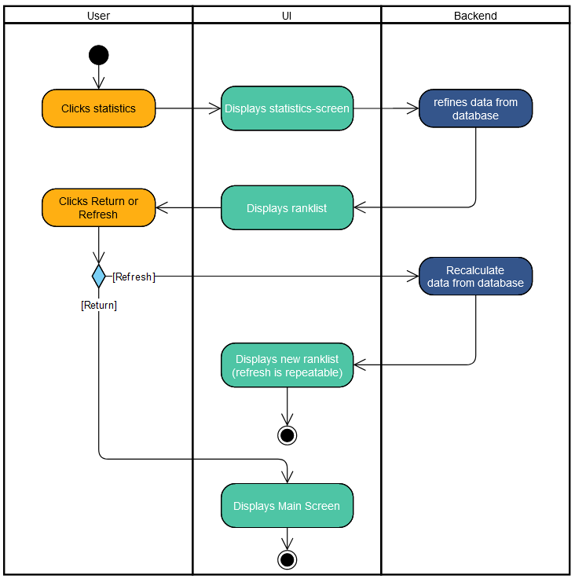
Use Cases
Use-Case Statistics

Slide 19
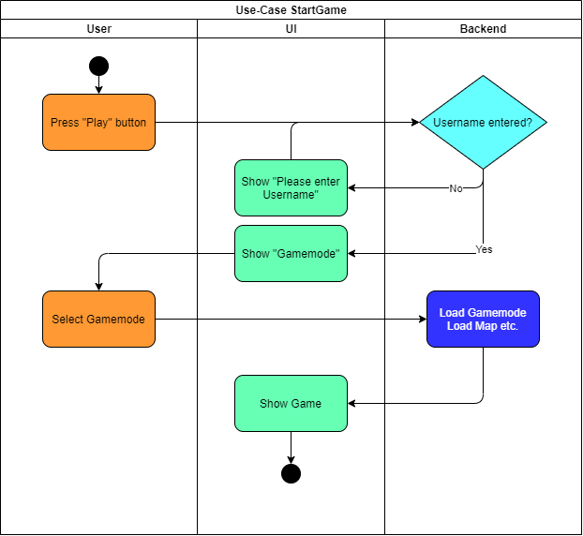
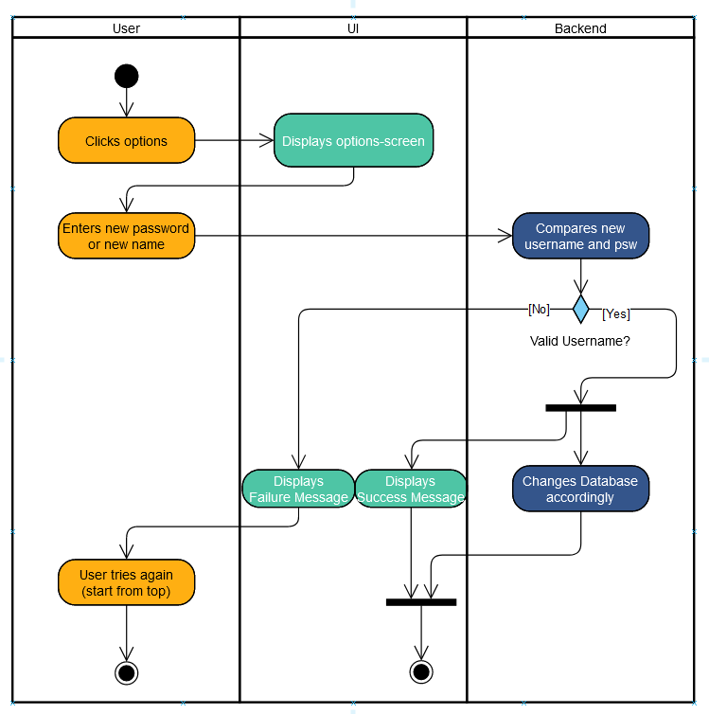
Use Cases
Use-Case Options

Slide 20
Live Demo

